Slide 1
Opakování (v testu → 1 ks = 1 bod)
Hydrid sodný
Oxid seleničitý
Hydroxid železitý
Sulfid Hlinitý
Peroxid draselný
IF₅
CaCl₂
Ca(CN)₂
MgO₂
AsH₃

Slide 2
Opakování - oxidy
O^{-II}
Aniont
– píše se v názvu vepředu (koncovka –id) a ve vzorci vzadu, dané záporné oxidační číslo
Kationt
– píše se v názvu vzadu a ve vzorci vepředu, kladné oxidační číslo
O⁻²
+ I
+ II
+ III
+ IV
+ V
+ VI
+ VII
+ VIII
-ný
-natý
-itý
-ičitý
-ečný, -ičný
-ový
-istý
-ičelý
Oxid kademnatý
CdO
Cu₂O
Oxid měďný
Oxid dusitý
N₂O₃
Mn₂O₇
Oxid manganistý

Slide 3
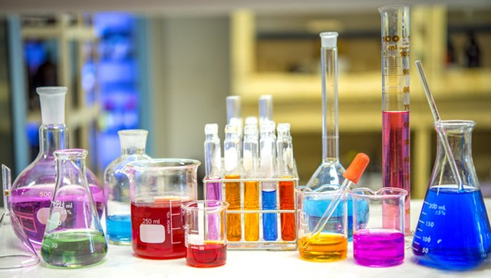
Anorganické kyseliny
Soli anorganických kyselin

Slide 4
Definice kyselin
Schopnost štěpit vodík
Nízké pH
Co musí být ve vzorci kyselin?
Název: Kyselina …….

Slide 5
1. Bezkyslíkaté kyseliny
Anorganické kyseliny
Kyselina fluorovodíková
Kyselina chlorovodíková
Kyselina bromovodíková
Kyselina jodovodíková
Kyselina sirovodíková = sulfan
Kyselé plyny:
= fluorovodík
= chlorovodík
= bromovodík
= jodovodík
= sirovodík = sulfan
HF
HCl
HBr
HI
H₂S

Slide 6
2. Kyslíkaté kyseliny 2.1. Jednoduché
Co bude určitě ve vzorci? Kolik v nich bude vodíků?
Součet oxidačních čísel =
Přípona:
-ná
-natá
-itá
-ičitá
-ičná, -ečná
-ová
-istá
-ičelá
Vodíky:
1
2
1
2
1
2
1
2
H_{h}^{+I}X^{+Y}O_{o}^{-II}

Slide 7
2. Kyslíkaté kyseliny 2.1. Jednoduché
H_{h}^{+I}X^{+Y}O_{o}^{-II}
Příklady
Sudá koncovka (-natá, -ičitá, -ová, -ičelá = 2 vodíky, jinak jeden)
Kyselina dusičitá
H₂NO₃
HPO₃
K. fosforečná
Kyselina chromová
H₂CrO₄
H₂CrO₄
K. chromová ☺
Kyselina chloristá
HClO₄

Slide 8
2. Kyslíkaté kyseliny 2.1. Jednoduché
H_{h}^{+I}X^{+Y}O_{o}^{-II}
název
x
vzorec
-ná
-natá
-itá
-ičitá
-ičná, -ečná
-ová
-istá
-ičelá
-H X O
-H₂XO₂
-HXO₂
-H₂XO₃
-HXO₃
-H₂XO₄
-HXO₄
-H₂XO₅

Slide 9
2. Kyslíkaté kyseliny 2.2. Hydratované
H_{h}^{+I}X^{+Y}O_{o}^{-II}
nedochází ke změně oxidačního čísla Y
přidání jedné nebo více molekul vody
číslovkové předpony vyjadřují počet vodíků (kyslíků)
předpona hydrogen- (popř. oxo-)
H_{h}XO_{o}
+ H₂ O
= H_{h+2}XO_{o+1}

Slide 10
2. Kyslíkaté kyseliny 2.2. Hydratované
H_{h}^{+I}X^{+Y}O_{o}^{-II}
Příklady
Kyselina pentahydrogenfosorečná
H₅PO₅
H₄SiO₄
K. tetrahydrogenkřemičitá
Kyselina pentahydrogeniodistá
H₅IO₆
H₄CrO₅
K. tetrahydrogenchromová

Slide 11
2. Kyslíkaté kyseliny 2.3. Polykyseliny
vyšší počet atomů kyselinotvorného prvku
číselná předpona u kyselinotvorného prvku
Součet 2 molekul kyseliny a odečtení vody
H_{h}^{+I}X_{x}^{+Y}O_{o}^{-II}

Slide 12
2. Kyslíkaté kyseliny 2.3. Polykyseliny
H_{h}^{+I}X_{x}^{+Y}O_{o}^{-II}
Příklady:
H₂Si₂O₅
K. dikřemičitá
H₂Cr₂O₇
K. dichromová
H₂S₃O₁₀
Kyselina trisírová
H₅P₃O₁₀
K. pentahydrogentrifosforečná

Slide 13
2. Kyslíkaté kyseliny 2.4. Thiokyseliny
odvozené od jednoduchých kyslíkatých kyselin
jeden nebo více kyslíků nahradí ……..
H_{h}^{+I}X_{x}^{+Y}O_{o}^{-II}S_{s}^{-II}
Ukázka tvorby názvu a vzorce:
H₂CO₂S
Kyselina dithiouhličitá

Slide 14
2. Kyslíkaté kyseliny 2.4. Thiokyseliny
H_{h}^{+I}X_{x}^{+Y}O_{o}^{-II}S_{s}^{-II}
Příklady:
H₂CS₃
Kyselina trithiouhličitá
K. thiosírová
H₂S₂O₃
H₂SO₃S (ne zcela správně)
Kyselina dithiosírová
H₂S₃O₂

Slide 15
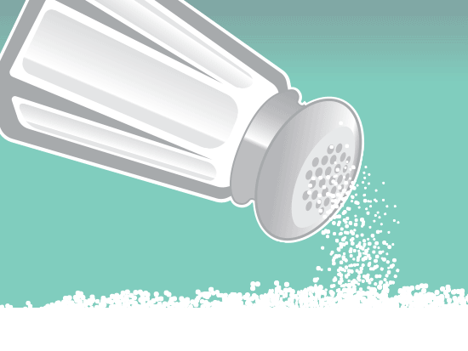
3. Soli anorganických kyselin
Odvozeny od anorganických kyselin (nahrazení H^{+I} jiným kationtem)
- bezkyslíkatých ?
- kyslíkatých
3.1. Odvozené od bezkyslíkatých kyselin

Slide 16
3. Soli anorganických kyselin 3.2. Soli kyslíkatých kyselin
Soli odvozené od kyslíkatých kyselin
- nahrazení jednoho nebo více vodíkových kationtů
- to co zůstává z kyseliny tvoří aniont
Sůl_{s}^{+S}(XO_{o})^{-A}

Slide 17
3. Soli anorganických kyselin 3.2. Soli kyslíkatých kyselin
Tvorba názvu
Sůl_{s}^{+S}(XO_{o})^{-N}
1) Zbytek kyseliny (ox. č.) 2) Kationt (ox. č.)
-nan ^{-I}
-natan ^{-II}
-itan ^{-I}
-ičitan ^{-II}
-ičnan, ečnan ^{-I}
-an ^{–II} ne –ovan!
-istan ^{-I}
-ičelan ^{-II}
-ný
-natý
-itý
-ičitý
-ičný, ečný
-ový
-istý
-ičelý

Slide 18
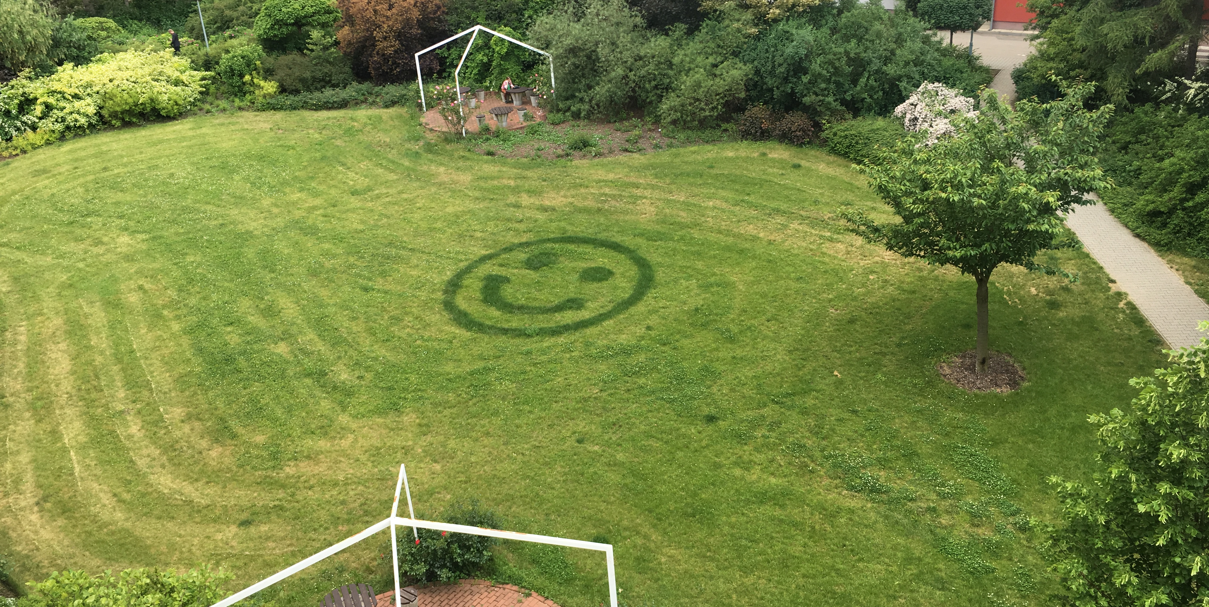
3. Soli anorganických kyselin 3.2. Soli kyslíkatých kyselin - jednoduché
Sůl_{s}^{+S}(XO_{o})^{-A}
Na₂CrO₄
Chroman sodný
CuSO₄
Síran měďnatý
Dichroman draselný
K₂Cr₂O₇
Dusičnan vápenatý
Ca(NO₃)₂
MgSO₄
Síran hořečnatý

Slide 19
3. Soli anorganických kyselin 3.3. Hydrogensoli
– jeden nebo více vodíků zůstává
Sůl_{s}^{+S}H_{h}^{+I}(XO_{o})^{-A}
Tvorba názvu a vzorce
- od bezkyslíkatých kyselin?
- od kyslíkatých kyselin

Slide 20
3. Soli anorganických kyselin 3.3. Hydrogensoli
Sůl_{s}^{+S}H_{h}^{+I}(XO_{o})^{-A}
Příklady:
Hydrogenuhličitan vápenatý
Ca(HCO₃)₂
KH₂PO₄
Dihydrogenfosforečnan draselný
Hydrogensulfid lithný
LiHS

Slide 21
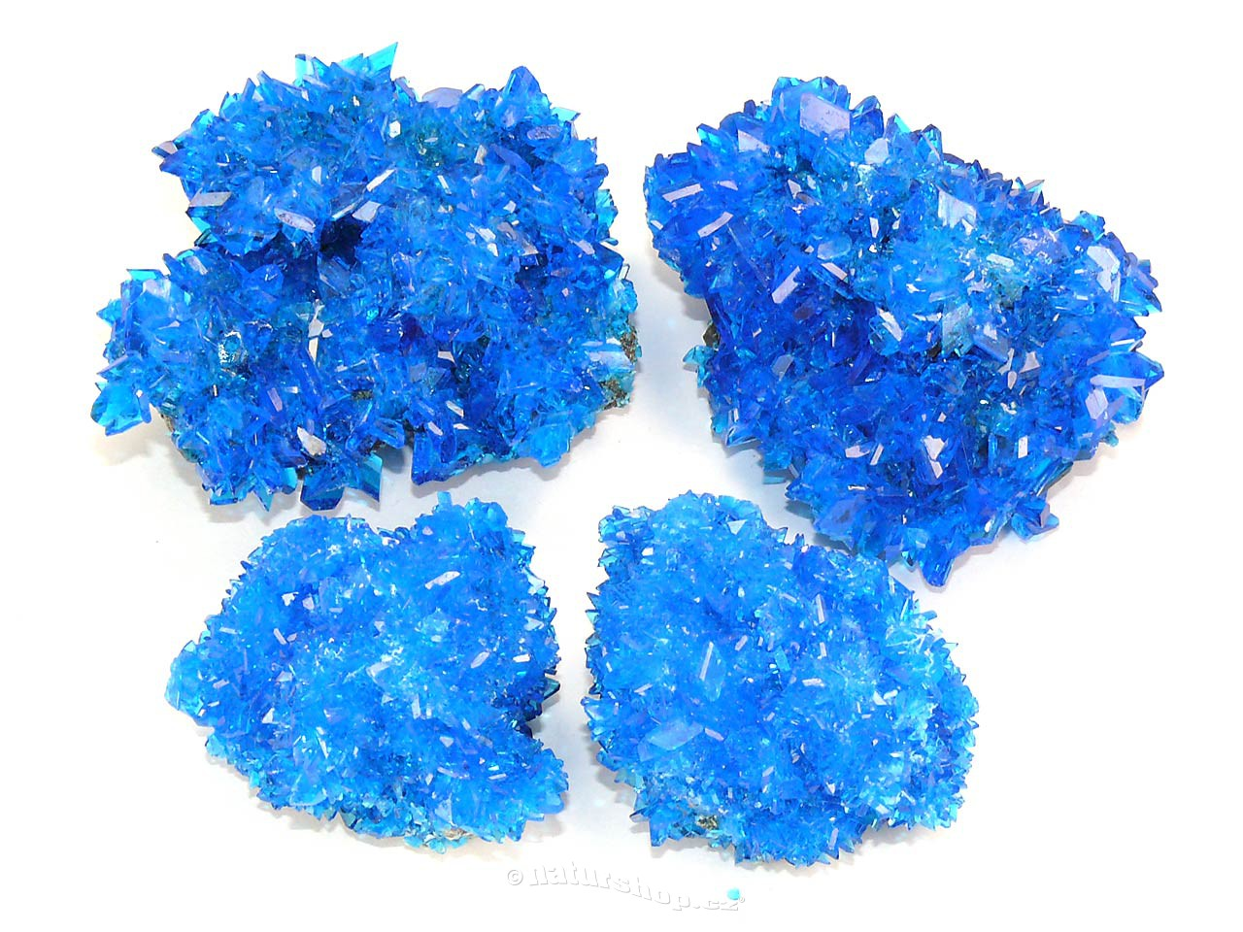
3. Soli anorganických kyselin 3.3. Hydráty solí
- Vzorec: Sůl x XH₂O
Tvorba názvu a vzorce:
CuSO₄ x 5H₂O

Slide 22
3. Soli anorganických kyselin 3.3. Hydráty (solí)
- Vzorec: Sůl x XH₂O
Příklady:
CaCl₂ x 7H₂O
Heptahydrát chloridu vápenatého
Hexahydrát křemičitanu vápenatého
CaSiO₃ x 6H₂O
Fe₂O₃ x 2H₂O
Dihydrát oxidu železitého

Slide 23
3. Soli anorganických kyselin 3.4. Amonné soli
Amoniak =
Amonný kationt =
Amonný kationt slouží jako běžný kationt:
(NH₄)_{x}^{+I}(XO_{o})^{-A}
Na konci názvu vždy „amonný“

Slide 24
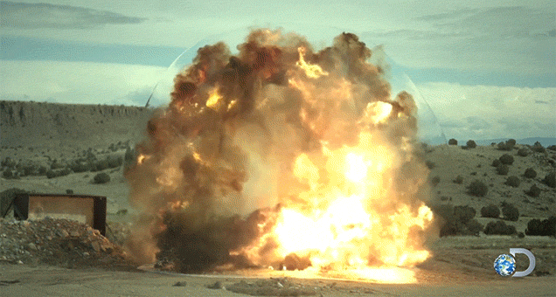
3. Soli anorganických kyselin 3.4. Amonné soli
(NH₄)_{x}^{+I}(XO_{o})^{-A}
Dusičnan amonný
NH₄NO₃
NH₄Cl
Chlorid amonný
(NH₄)₂CO₃
Uhličitan amonný
Fosforečnan triamonný
(NH₄)₃PO₄

Slide 25
3. Soli anorganických kyselin 3.5. Podvojné soli
Sůl1_{s1}^{+S1}Sůl2_{s2}^{+S2}(XO_{o})^{-N}
Př.: KNaSO₄ – síran draselnosodný

